Slide 1
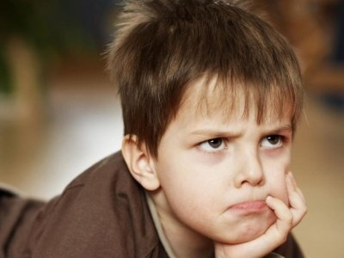
Дети с задержкой психического развития

Slide 3
Причины ЗПР:
биологические:
патология беременности;
внутриутробная гипоксия плода;
недоношенность;
асфиксия и травмы при родах;
заболевания на ранних этапах развития ребёнка;
генетическая обусловленность.
социальные:
длительное ограничение жизнедеятельности ребёнка;
неблагоприятные условия воспитания;
педагогическая запущенность;
ограниченные эмоциональные контакты с ребёнком

Slide 4
Типичные особенности, свойственные всем детям с ЗПР
часто конфликтует со сверстниками, не воспринимает и не выполняет требований взрослого; проявляется импульсивность, тревожность, агрессивность; затрудняется в организации собственной целенаправленной деятельности
информацию, идущую от взрослого, воспринимает замедленно и также медленно её перерабатывает
словесно-логическое мышление недоразвито
низкий уровень работоспособности,быстрая утомляемость, внимание характеризуется неустойчивостью, отвлекаемостью, недостаточной концентрированностью на объекте
сниженный уровень познавательной активности
устная речь содержит нарушения

Slide 5
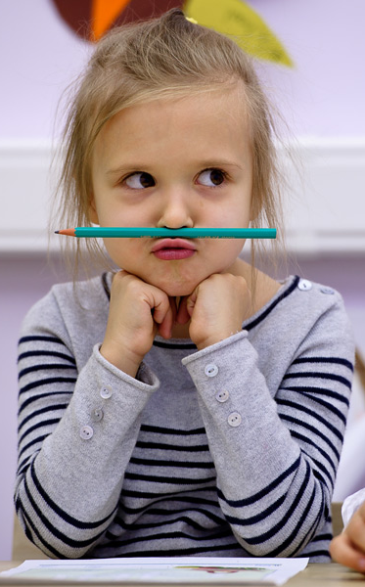
Направления работы с детьми с ЗПР
Диагностика и наблюдение
Сопровождение
Работа с родителями
Психокоррекционная работа

Slide 6
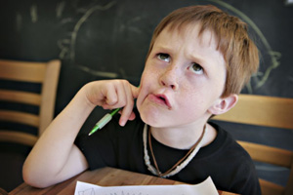
Особенности развития познавательных процессов у детей с ЗПР
Внимание:
- дети на занятиях рассеяны;
- ослабленное внимание к словесной информации;
- неустойчивость внимания;
- снижен объём внимания, концентрация, избирательность и распределение

Slide 7
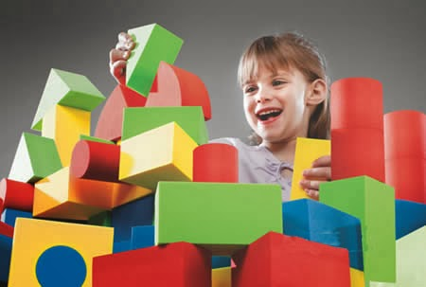
Восприятие:
-поверхностное восприятие;
- замедлен процесс формирования межанализаторных связей: отмечаются недостатки слухо-зрительно-моторной координации;
- снижена скорость выполнения персептивных операций;
- замедленном темпе формирования целостного образа предметов.

Slide 8
Память:
- снижена продуктивность запоминания и неустойчивость;
- большая сохранность непроизвольной памяти по сравнению с произвольной;
- заметное преобладание наглядной памяти над словесной;
- низкий уровень самоконтроля в процессе заучивания и воспроизведения;
- неумение организовать свою работу по заучиванию;
- недостаточная познавательная активность и целенаправленность при запоминании;
- не умение использовать приемы запоминания;
- нарушение кратковременной памяти;
- повышенная заторможенность под воздействием помех;
- быстрое забывание материала;
- низкая скорость запоминания.

Slide 9
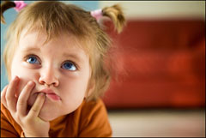
Мышление:
- у большинства детей с ЗПР уровень развития наглядно-действенного мышления в норме;
- наглядно-образное мышление: большинству требуется многократное повторение задания;
- недостатки сформированной зрительно-аналитико-синтетической деятельности;
- словесно-логическое мышление у большинства не развито.

Slide 10
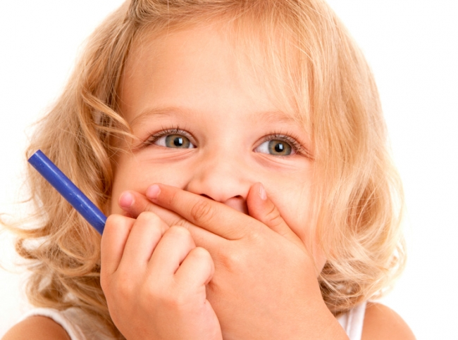
Речь:
- характерен бедный словарный запас;
- нарушено звукопроизношение;
- небогато сформирована лексико-грамматическая сторона речи;
- наличие аграмматизмов;
- трудности в формировании связной речи;
- дефекты артикуляционного аппарата.

Slide 11
Игровая деятельность детей с ЗПР. У детей есть интерес к игре и к игрушкам, но с трудом возникает замысел игры, сюжеты игр тяготеют стереотипам, преимущественно затрагивают бытовую тематику.
Незрелость эмоционально-волевой сферы детей с ЗПР. Дети отличаются, как правило, эмоциональной неустойчивостью. Они с трудом приспосабливаются к детскому коллективу, им свойственны колебания настроения и повышенная утомляемость.
Двигательная сфера детей с ЗПР. У них не наблюдается тяжелых двигательных расстройств, однако, при более пристальном рассмотрении обнаруживается отставание в физическом развитии, несформированность техники в основных видах движений, недостаточность таких двигательных качеств как точность, выносливость, гибкость, ловкость, сила, координация.

Slide 12
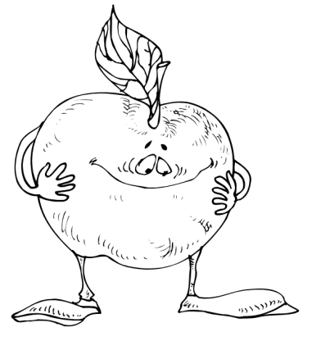
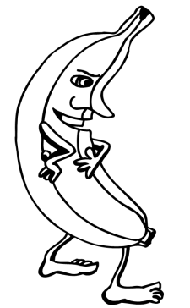
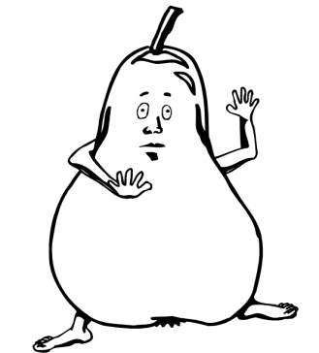
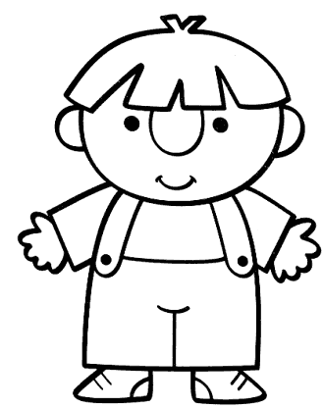
«Найди два одинаковых предмета»

Slide 13
«Выкладывание из палочек»

Slide 14
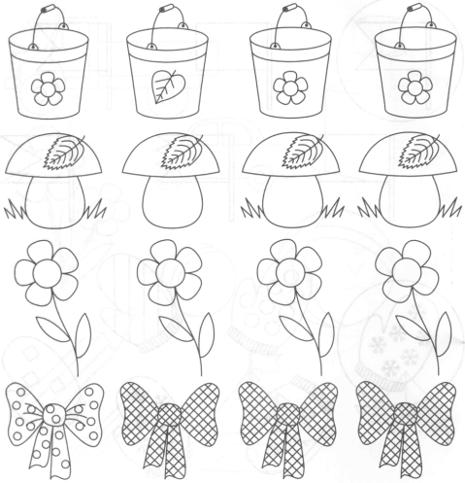
«Исключение лишнего»

Slide 15
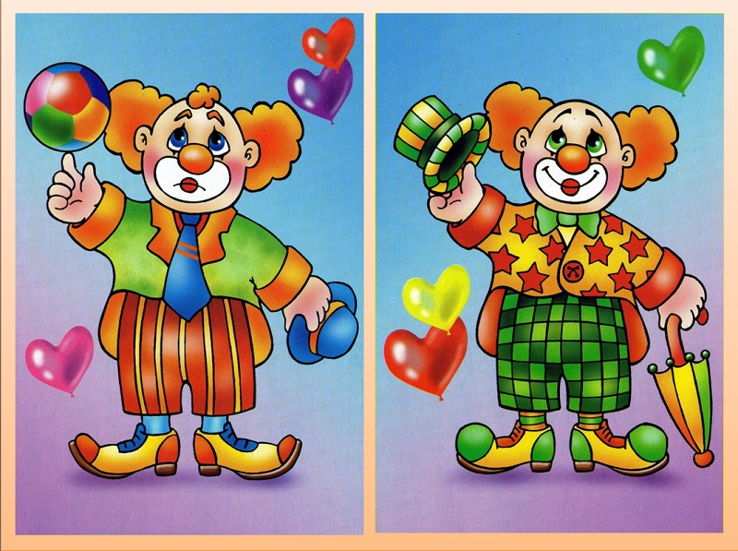
«Найди отличия»

Slide 16
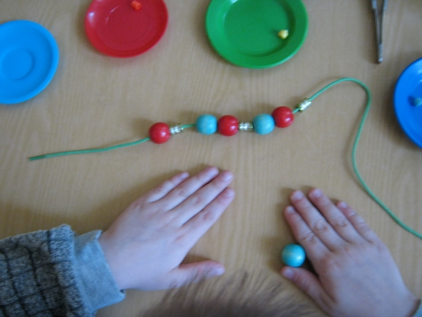
«Нанизывание бусинок»

Slide 17
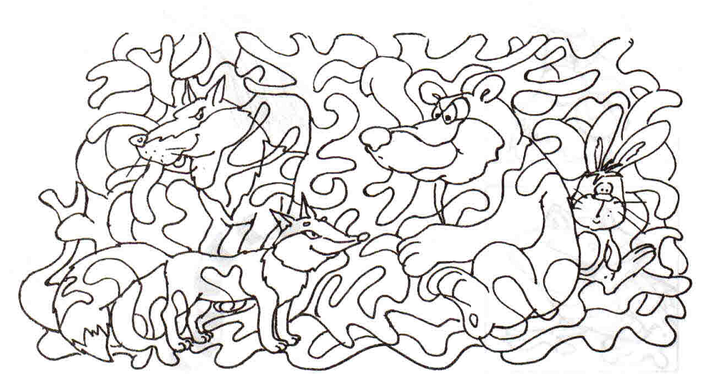
«Назови животных»

Slide 18
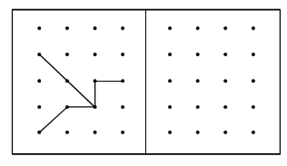
«Скопируй»

Slide 19
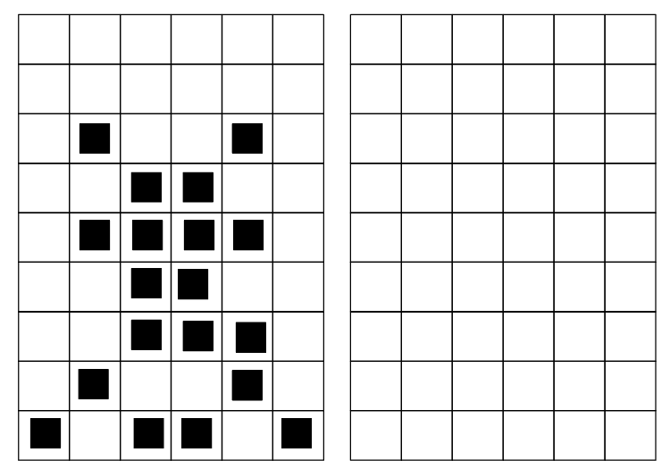
«Скопируй»

Slide 20
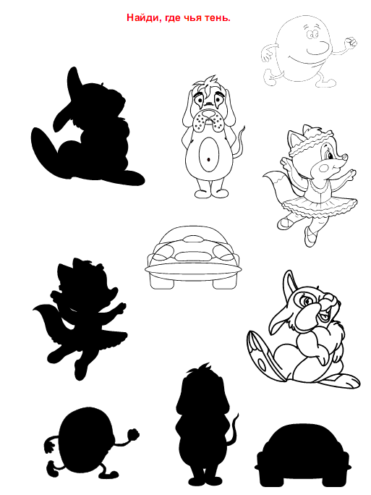
«Найди тень»

Slide 21
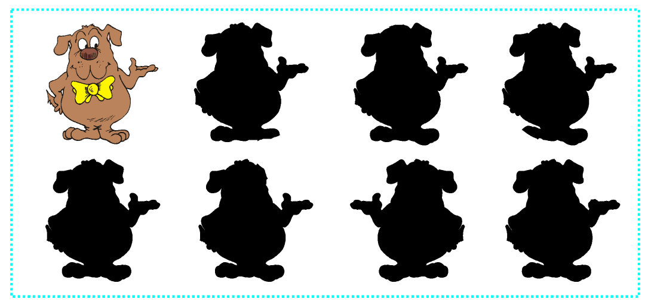
«Найди тень»

Slide 22
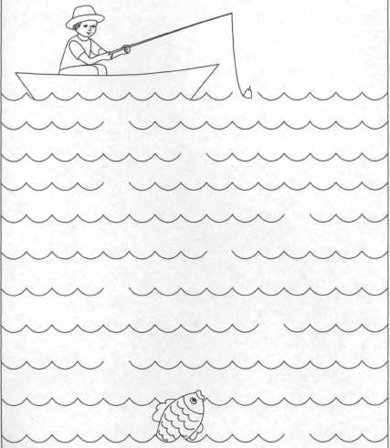
«Найди дорожку»

Slide 23
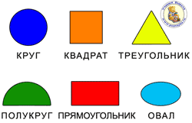
«Воспроизведение геометрических фигур»

Slide 24
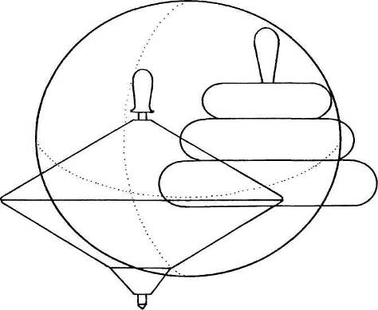
«Назови предмет»

Slide 25
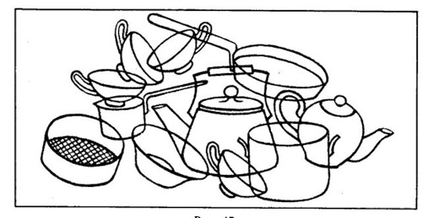
«Назови предмет»

Slide 26
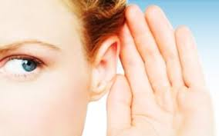
«Что слышно?»

Slide 27
«Узнай по голосу»

Slide 28
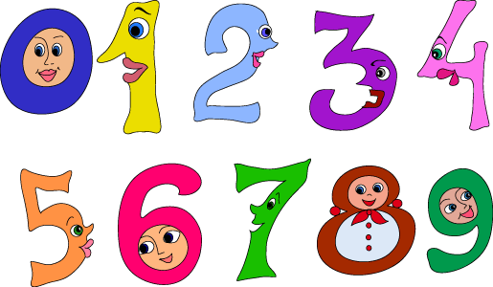
«Кто знает, пусть дальше считает»

Slide 29
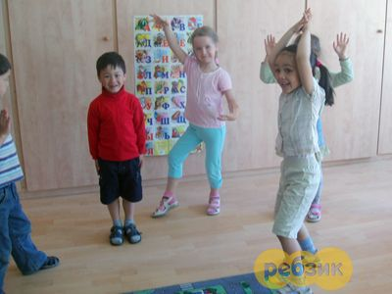
«Море волнуется»

Slide 30
Спасибо за внимание!

